Slide 1
제6장 공정흐름분석 및 설비배치
현대 생산⋅운영관리
부산대학교
2016년 1학기
하병현

Slide 2
목차
공정흐름 분석
설비배치의 유형
공정별 배치 기법
제품별 배치 기법
서비스 시스템의 설비 배치

Slide 3
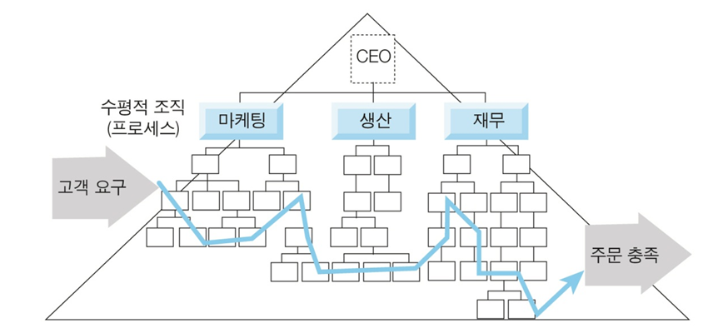
공정흐름 분석
공정흐름분석
  제품이나 서비스의 더 나은 생산 방법이나 절차를 찾기 위해 변환 과정을 연구 및 분석

Slide 4
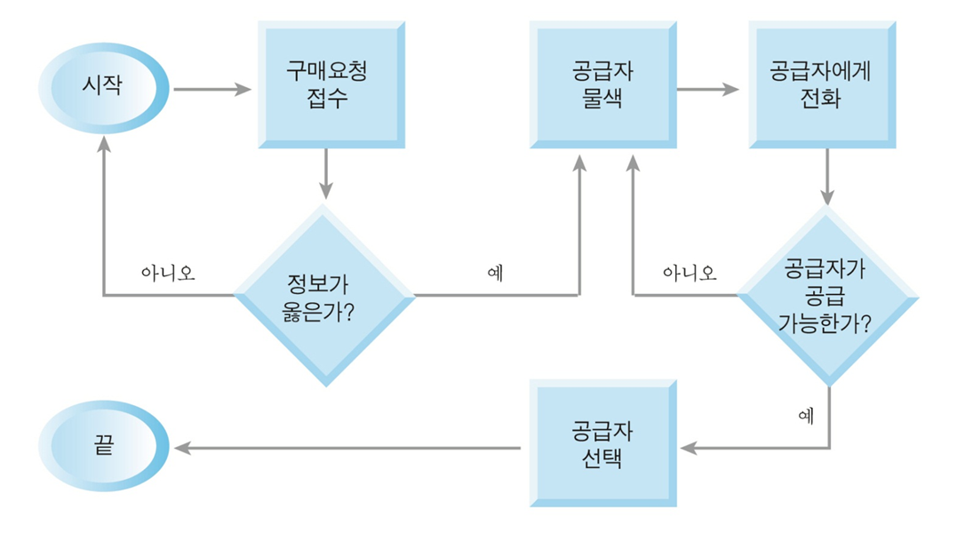
공정흐름 분석
흐름도표(flowchart)
  변환과정을 그림으로 나타내는 시각적 도표
    변환과정 내에서 무엇이 일어나고 있는지를 기술
  관련 요소들의 변화를 통해 변환과정을 개선하는 데 유용
    e.g., 원자재, 제품 또는 서비스의 설계, 직무설계, 사용되는 처리 단계,
    관리 및 통제정보, 장비 또는 도구, 공급자

Slide 5
공정흐름 분석
흐름도표(계속)
  작성 원칙
    연구 대상이 되는 변환과정(또는 시스템)을 파악 및 선택
    흐름도표의 개발과 분석을 책임질 개인이나 팀 결정
    변환과정의 경계 명시
    고객을 위한 산출물을 완성하는 데 필요한 생산단계나 활동을 파악하고 순서대로 배열
    선택된 변환과정 내의 생산단계와 활동의 성과 척도 파악
    일관된 방법으로 기호를 정의하고 사용하여 흐름도표 작성
  공정흐름의 개선
    개선의 목표를 정하고 변환과정을 얼마나 개선할 수 있는지를 분석
      개선의 목표는 효율성 증대, 흐름시간의 단축, 품질향상 등
    절차, 과업, 장비, 원자재, 설비배치, 공급자, 경영통제시스템 등에서 개선해야 할 점들이 드러나도록 적절한 질문 제기
      표 6-1: 1W1H (What, Who, When, Where, How)
      표 6-2: 흐름, 수량, 품질 및 원가 질문

Slide 6
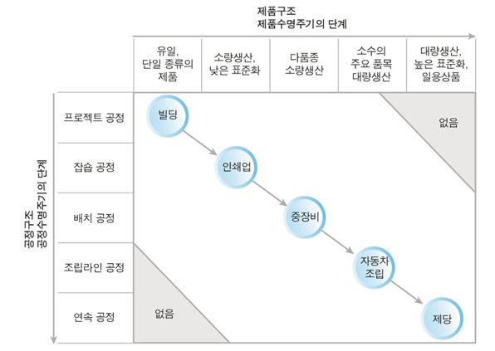
설비배치의 유형
설비배치
  공정흐름에 맞도록 공장 또는 서비스 시설에서의 부서 위치, 설비 배열 등 결정
설비배치의 유형(작업 흐름 유형 기준)
  고정위치(프로젝트) 배치
  공정별 배치
  제품별 배치
  셀룰러 배치
  혼합형 배치
참고: 공정의 유형

Slide 7
설비배치의 유형
고정위치(또는 프로젝트) 배치(fixed-position or project layout)
  제품의 크기, 무게 등으로 제품 이동이 곤란한 경우의 배치 형태
  제품은 한 장소에 고정
    자재, 공구, 장비 및 작업자가 제품이 있는 장소로 이동해 와서 작업을 수행
  프로젝트 공정에 적합
  e.g., 조선, 비행기 제작 등 대형 제품의 생산이나 각종 건설공사

Slide 8
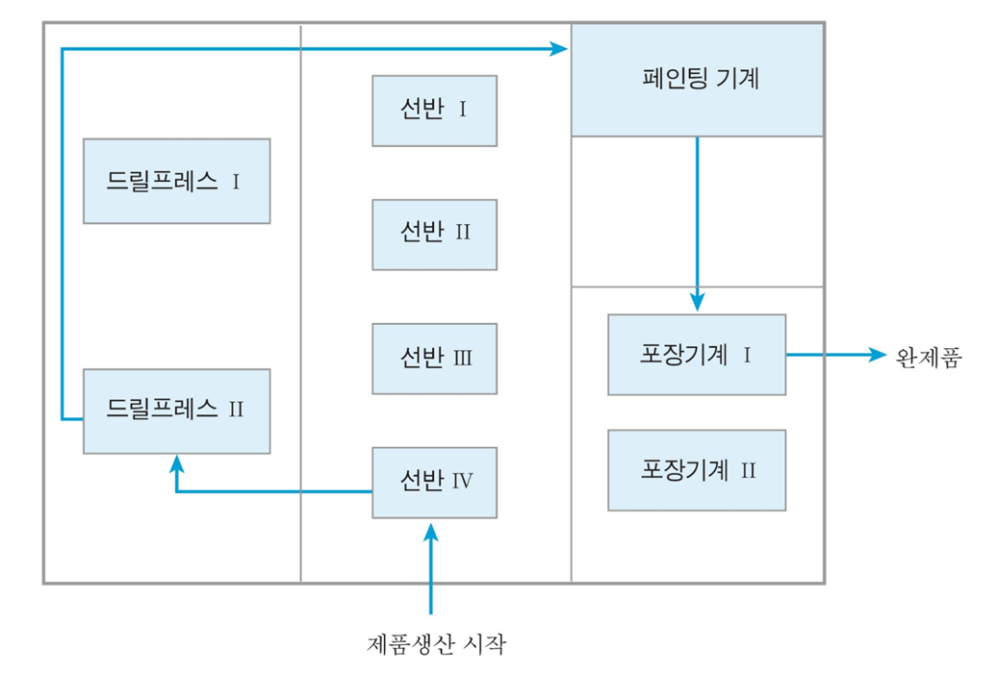
설비배치의 유형
공정별 배치(process layout)
  유사한 기계설비나 기능을 한 작업장이나 한 부서에 모아서 배치
  복잡한 작업 흐름
    각 제품은 가공요건에 따라 필요한 작업장이나 부서를 거침
  다품종 소량 생산에 적합
    각 제품의 작업 흐름이 서로 다름(배치 공정, 잡숍 공정)
  e.g., 기계의 주문 제작, 병원, 대학 등

Slide 9
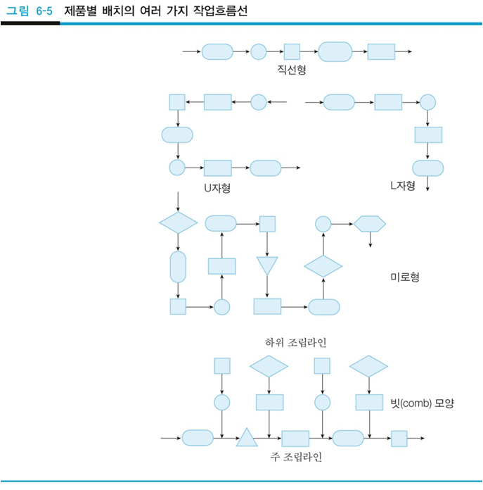
설비배치의 유형
제품별 배치(product layout)
  각 제품별로 제품이 만들어지는 작업순서에 따라 기계설비, 작업장 배치
  직선적이거나 미리 정해진 패턴의 작업 흐름
    각 작업장은 고도로 전문화된 하나의 작업만을 수행
  연속적 또는 반복적 대량생산에 적합
    하나 또는 소수의 표준화된 제품 생산(연속 공정, 조립라인 공정)
  e.g., 자동차 조립라인, 전자제품 생산라인, 카페테리아

Slide 10
설비배치의 유형
셀룰러 배치(cellular layout)
  제조 셀에 의한 설비배치
    제조 셀(manufacturing cell): 비슷한 모양과 가공 요건을 가진 품목들의 생산에 필요한 서로 다른 기계들을 가공 진행 순서에 따라 모아놓은 것
    셀룰러 제조
  장점
    기계 간 부품의 이동거리와 대기시간이 짧음
    생산소요시간 단축, 재공품 재고 감소
  다양한 품목의 중⋅소량 생산에 적합
    제품별 배치와 유사한 이점 제공
  공정별 배치에서 셀룰러 배치로 전환 절차
    1. 부품들을 공통의 가공 순서를 가진 부품군으로 그룹화(group technology, GT, 이용)
    2. 기계 및 공정들의 배치 또는 재배치를 위해 부품군들의 주된 흐름의 패턴 파악
    3. 물리적으로 기계 및 공정들을 셀들로 그룹화

Slide 11
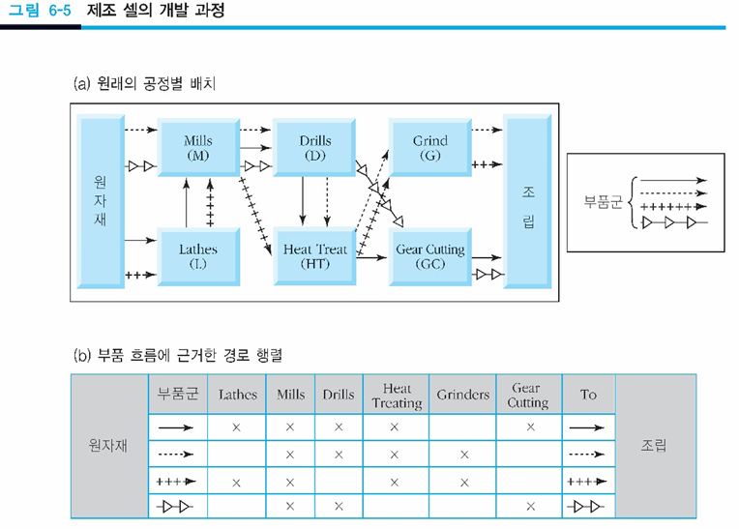
설비배치의 유형
셀룰러 배치(계속)

Slide 12
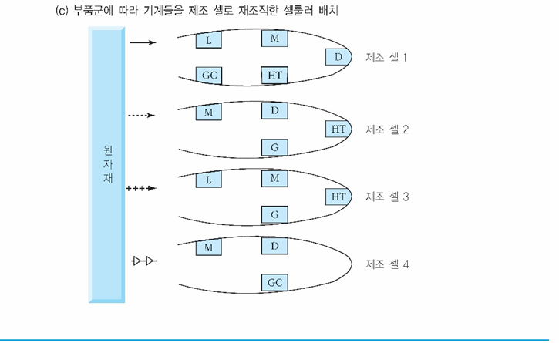
설비배치의 유형
셀룰러 배치(계속)

Slide 13
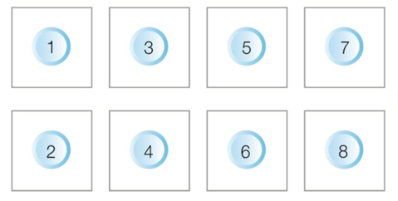
공정별 배치 기법
물량-거리 모형
  가정
    부서 간 물량 이동 정도(양과 거리)에 따라 비용 발생
  입력
    n: 부서의 수
    L_{ij} : 부서 i와 j 사이의 이동 물량
    C_{ij} : 부서 i와 j 사이의 운반 비용(단위 거리 당 및 단위 물량 당)
    부서의 요구 면적과 형태, 전체의 면적과 형태 등
  결정
    D_{ij} : 부서 i에서 j로의 거리
      각 부서의 위치를 결정하면 D_{ij}가 따라서 결정됨
  목적
    총비용의 최소화: Σ_{i=1..n} Σ_{j=1..n} L_{ij}D_{ij}C_{ij}
  확장
    CRAFT (computerized relative allocation of facilities), 유사한 비용 모형

Slide 14
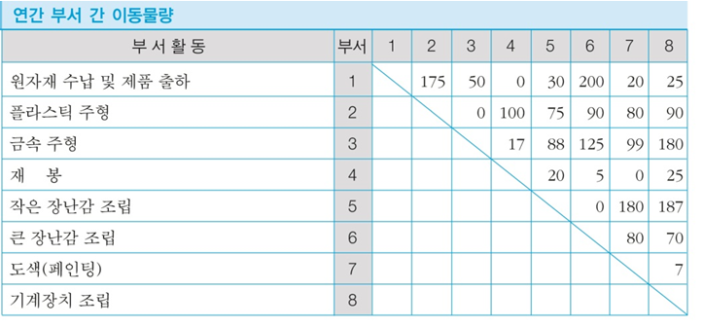
공정별 배치 기법
물량-거리 모형(계속)
  예제
    부서 간 이동 물량
    부서 간 단위 물량 당 이동 비용(D_{ij}C_{ij})
      물량 한 단위 당, 인접 부서의 경우 1,000원, 한 부서를 건너뛸 때마다 1,000원의 추가 소요
      대각선의 경우 인접 부서로 봄
    배치 가능 형태

Slide 15
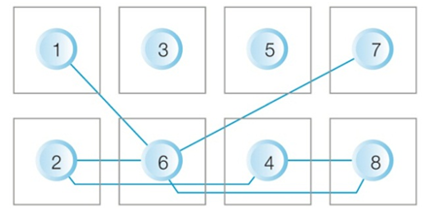
공정별 배치 기법
물량-거리 모형(계속)
  발견적 기법(heuristic)을 통한 해 탐색
    1. 최초 배치 도출
    2. 총비용을 감소시킬 수 있는 새로운 배치 도출
      e.g., 가장 큰 비용을 발생시키는 두 부서를 인접 부서가 되도록 재배치
    3. 비용이 개선되었다면 단계 2 반복, 아니면 종료
   NP-hard (어려운) 문제
  예제(계속)
    발견적 기법(heuristic)을 통한 해 탐색
      최초 배치
        총비용: 3,147천원
      최대 비용 발생 부서
        1과 6: 400천원
      개선 배치
        총비용: 3,082천원
      ...

Slide 16
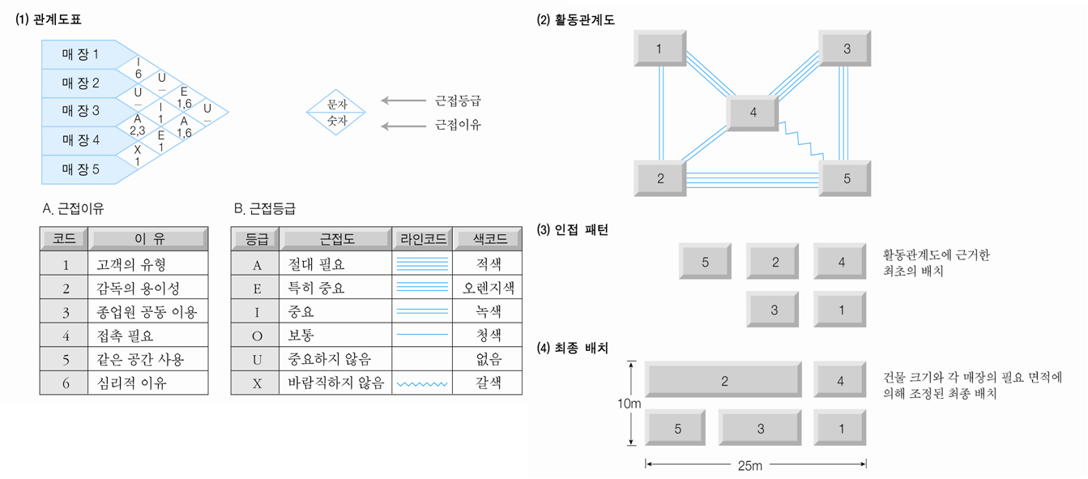
공정별 배치 기법
체계적 배치계획(SLP: systematic layout planning)
  부서 간의 관계의 밀접도와 같은 질적 기준 사용

Slide 17
제품별 배치 기법
조립라인
  조립라인은 제품별 배치의 가장 전형적인 형태
  특징 결정 요소
    자재취급장치(벨트, 롤러 컨베이어 등)
    조립라인의 형태(U자형, 직선형 등)
    조립라인의 이동 방법(수동, 자동)
    제품믹스(단일 제품, 복수 제품)
    작업장의 특성(작업자가 앉아서 작업하느냐, 서서 작업하느냐 등)
    조립라인의 길이(소수의 작업자 또는 많은 작업자)
  주기시간(cycle time)
    조립라인이 이동하는 시간간격
  과업(task)
    더 이상 나눌 수 없는 작업의 기본 단위

Slide 18
제품별 배치 기법
조립라인 균형 문제
  가정
    주기시간이 주어져 있음
  목표
    한 제품의 완성에 필요한 모든 과업을 일련의 작업장에 할당
  제약
    과업 간의 선후관계를 고려
    각 작업장마다 할당된 과업의 총수행시간은 주기시간을 넘지 않아야 함
  목적
    모든 작업장에 걸쳐 총 유휴시간의 최소화
      각 작업장 유휴시간: (주기시간) – (작업장에 할당된 과업의 총수행시간)
   NP-hard 문제

Slide 19
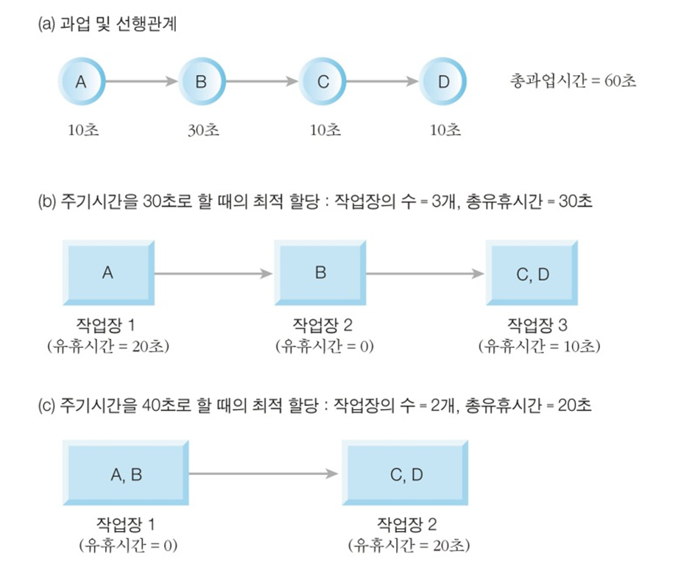
제품별 배치 기법
조립라인 균형 문제
  예제

Slide 20
제품별 배치 기법
가능 주기시간
  최소 주기시간
    각 과업을 개별 작업장에서 처리
    최대 과업시간과 동일
  최대 주기시간
    모든 과업을 한 작업장에서 처리
    총 과업시간과 동일
성능 지표
  효율성 = (총 과업시간) / ((작업장 수) × (주기시간)) × 100%
  주기당 유휴시간 = (작업장 수) × (주기시간) – (총 과업시간)
  1일 유휴시간 = (주기당 유휴시간) × (1일 작업시간) / (주기시간)
  1일 생산량 = (1일 작업시간) / (주기시간)
 주기시간이 주어졌을 때,
  총 유휴시간의 최소화 ≡ 작업장 수의 최소화

Slide 21
제품별 배치 기법
조립라인 균형 절차
  발견적 기법
    1. 선행도표 작성
    2. 주기시간 결정
    3. 이론적 최소 작업장 수 결정
    4. 할당규칙에 따라 작업장에 과업 할당
      최대 후속 과업 우선 규칙, 최장 과업시간 우선 규칙, 최소 선생 과업 수,
      위치 가중 순위법, ...
    5. 효율성 평가 후 필요하면 단계 3 또는 단계 4부터 다시 수행

Slide 22
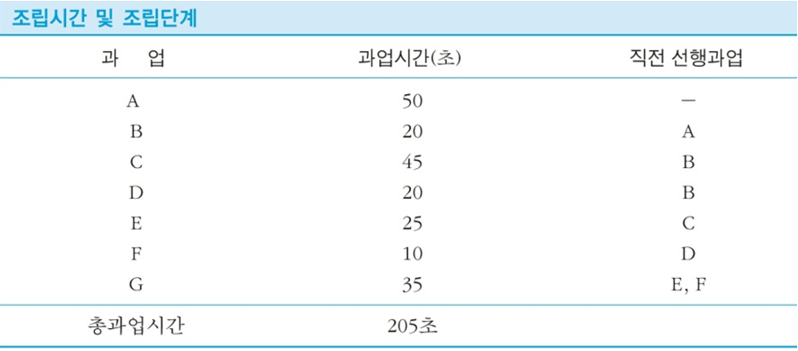
제품별 배치 기법
조립라인 균형 절차(계속)
  예제
    조립시간 및 단계
    선행도표
    주기시간 C 결정
      C = (일간 작업시간)/(일간 목표 생산량) = 8⋅60⋅60/400 = 72초
    이론적 최소 작업장 수 N_{min} 결정
      N_{min} = (총 과업시간) / (주기시간) = ⎡205/72⎤ = 3
    할당 규칙
      제1규칙: 최대 후속 과업 우선 규칙
      제2규칙: 최장 과업시간 우선 규칙
    과업 할당
    효율성 평가

Slide 23
제품별 배치 기법
과업의 분할
  최대 과업 시간이 주기시간보다 긴 경우
    e.g., 주기시간 36초 요구, 40초가 소요되는 과업 존재
  가능 해결 방안
    과업의 분할
    과업의 분담: 인접 작업장이 그 과업의 일부를 분담
    병렬 작업장의 사용: 그 과업을 두 개의 병렬 작업장에 할당
    숙련 작업자 배치
    잔업
    제품 재설계

Slide 24
서비스 시스템의 설비 배치
일반적인 형태
  제품별 배치
    신속한 서비스를 통한 서비스 산출량를 최대화
      고객이 빨리 서비스를 받고 시스템을 나갈 수 있음
    예: 맥도널드와 같은 패스트푸드점, 징병신체검사, 카페테리아 라인 등
  공정별 배치
    일정 시간을 소요하도록 하여 판매기회를 최대화
    예: 백화점

Slide 25
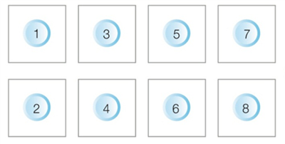
추가 논의
일반적 물량-거리 모형
  입력
    n: 부서 및 장소의 수
    L_{ij} : 부서 간 이동 물량
    c_{ij} : 부서 간 단위 이송 비용
    d_{kl} : 배치 가능 위치 간 거리
  결정
    x_{ik} = 1, 만일 부서 i가 k에 배치되면
    x_{ik} = 0, 그렇지 않으면
  총비용
    Σ_{i=1..(n–1)} Σ_{j=(i+1)..n} Σ_{k=1..(n–1)} Σ_{l=(k+1)..n} c_{ij} L_{ij} d_{kl} x_{ik} x_{jl}
위치 형태
위치 | 1 | 2 | 3 | 4 | 5 | 6 | 7 | 8
1 |  | 1 | 1 | 1 | 2 | 2 | 3 | 3
2 |  |  | 1 | 1 | 2 | 2 | 3 | 3
3 |  |  |  | 1 | 1 | 1 | 2 | 2
4 |  |  |  |  | 1 | 1 | 2 | 2
5 |  |  |  |  |  | 1 | 1 | 1
6 |  |  |  |  |  |  | 1 | 1
7 |  |  |  |  |  |  |  | 1
8
위치 간 거리(d_{kl})

Slide 26
추가 논의
문제 복잡도
  물량-거리 모형
    Traveling salesman problem (TSP)은 물량-거리 모형의 특수한 경우임
    따라서 물량-거리 모형은 적어도 TSP 만큼 어렵거나 더 어려움
      즉, TSP ∝ 물량-거리 모형
    TSP는 NP-hard이므로 물량-거리 모형도 NP-hard임
  조립라인 균형 문제
    Bin packing problem은 조립라인 균형 문제의 특수한 경우임
    따라서 조립라인 균형 문제는 적어도 bin packing problem 만큼 어렵거나 더 어려움
      즉, bin packing problem ∝ 조립라인 균형 문제
    Bin packing problem은 NP-hard이므로 조립라인 균형 문제도 NP-hard임

Slide 27
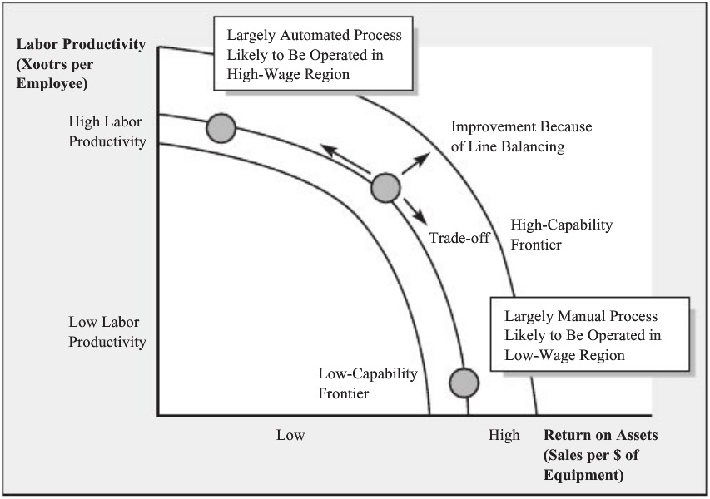
추가 논의
전략적 관점 (Cachon & Terwiesch, 2012)

